Slide 1
w(t)
r(kT)
e*(kT)
Máy tính
số
u*(kT)
D/A
u(t)
Đối tượng
y(t)
Clock
^{y*}(kT)
A/D
Sensor
v(t))

Slide 2
Bộ vi xử lý
Bộ nhớ
ALU
Thanh ghi
I/O
Khối chức năng.
Khối ngắt
Tạo dao động
Điều khiển
vào/ra
BUS dữ liệu và địa chỉ
DAC
ADC
Giao tiếp
Đối tượng

Slide 3
Vi xử lý giám sát
- Bộ nhớ
-Thanh ghi
- Đồng hồ đồng bộ.
- Bộ định thời
- Bộ đếm
- Truyền thông
Giao tiếp 1
Giao tiếp 2
Giao tiếp n
Bộ điều khiển 1
Bộ điều khiển 2
Bộ điều khiển n
Quá trình /đối tượng phân tán

Slide 4
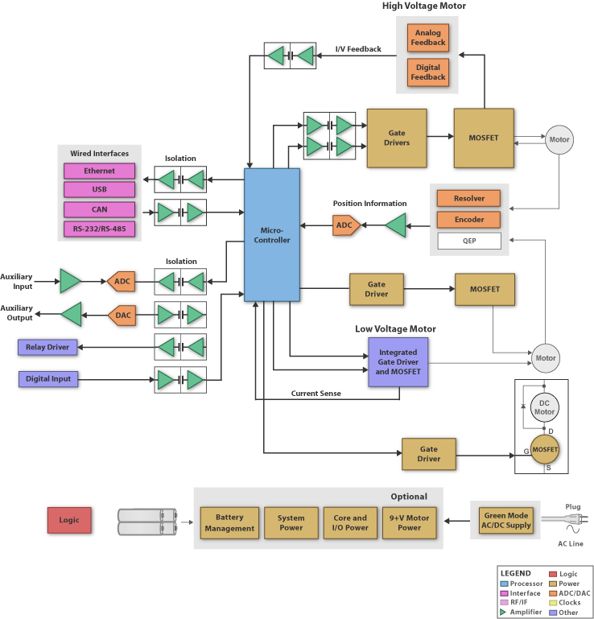
Mô hình bộ điều khiển động cơ 1 chiều

Slide 5
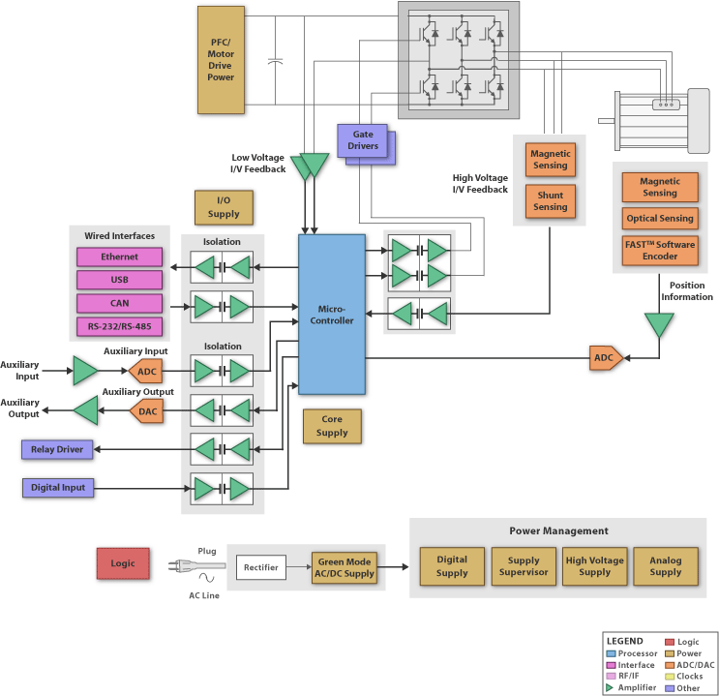
Mô hình bộ điều khiển động cơ không đồng bộ 3 pha

Slide 6
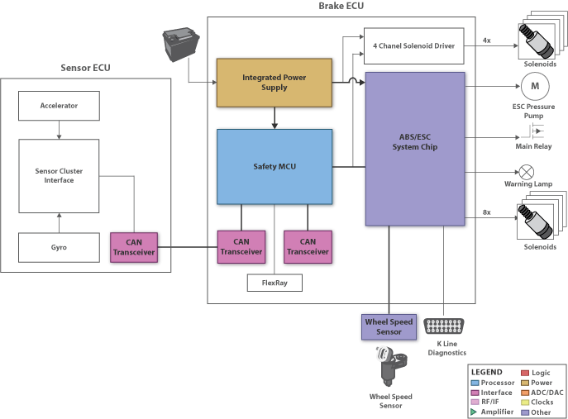
Bộ điều khiển phanh ABS (Anti-lock Braking System)

Slide 7
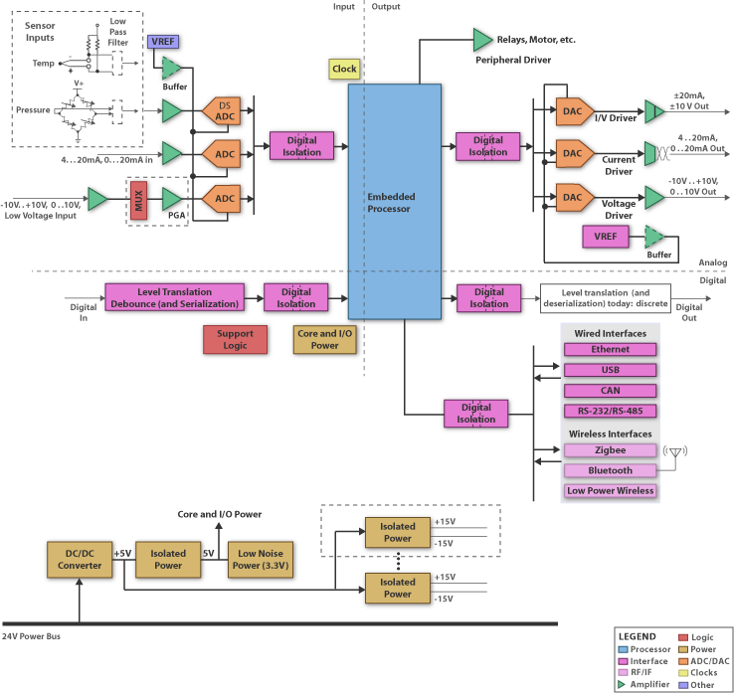
Mô hình bộ điều khiển Logic PLC

Slide 8
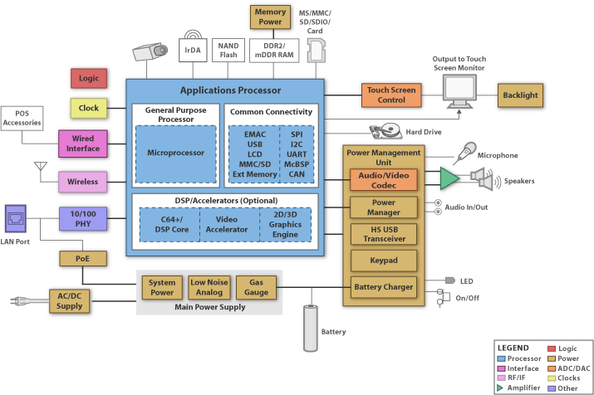
Mô hình hệ thống giao tiếp người sử dụng.

Slide 9
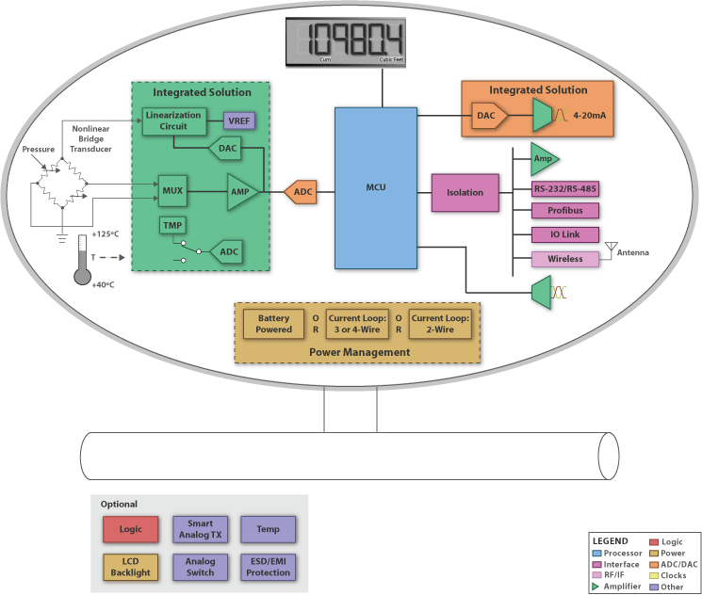
Mô hình thiết bị đo áp lực

Slide 13
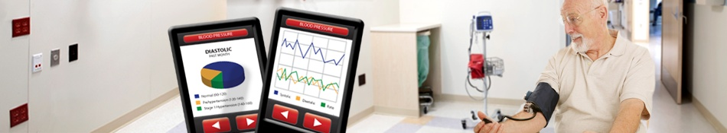
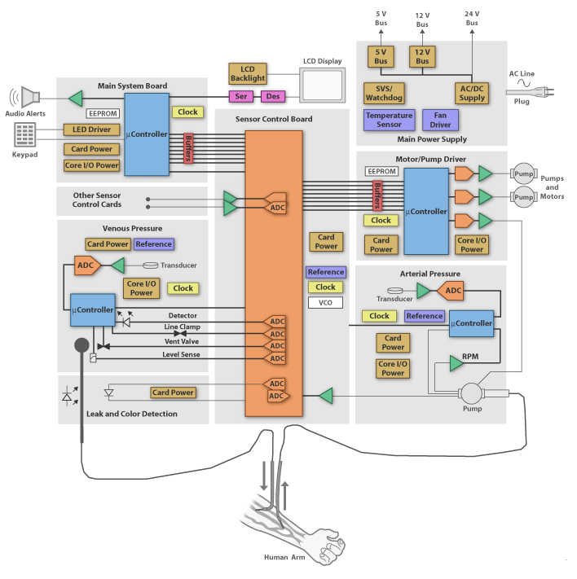

Slide 14
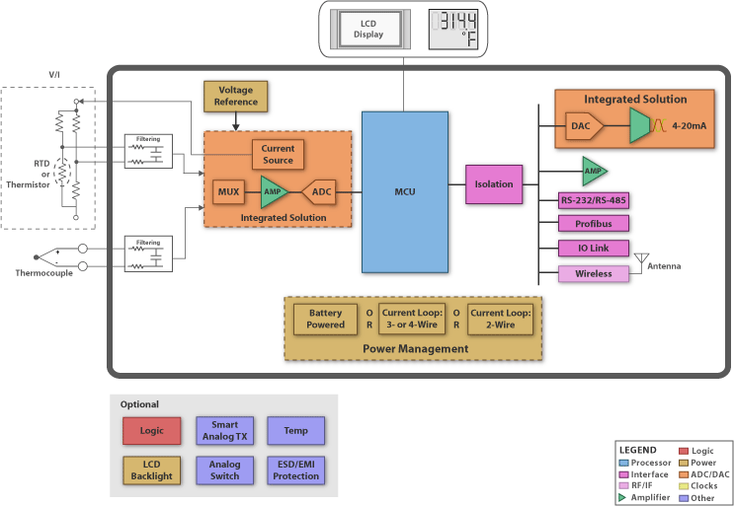
Mô hình thiết bị đo nhiệt độ

Slide 15
Đánh giá năng lực vi xử lý
Công suất vi xử lý
Tốc độ thực hiện lệnh
Số bit của vi xử lý
Mức độ đầy đủ của câu lệnh.
Đánh giá năng lực của vi xử lý
- Hệ số sử dụng
Các phương pháp cải thiện năng lực vi xử lý.
Tăng tốc độ thực hiện lệnh
Thay đổi vi xử lý
Xử lý song song
Tối ưu mã lệnh.

Slide 17
Thiết kế hệ thống
Lý thuyết điều khiển
Ngôn ngữ lập trình
Lý thuyết điều khiển quá trình
Cấu trúc dữ liệu
Chíp
vi xử lý
Thuật toán
Cấu trúc máy tính
Lý thuyết tìm kiếm
Phần mềm ứng dụng
Hệ điều hành

